Slide 1

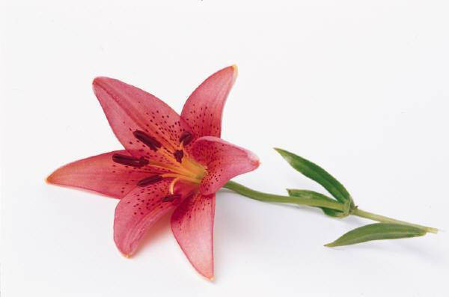
KÍNH CHÀO QUÝ THẦY CÔ GIÁO

Slide 2
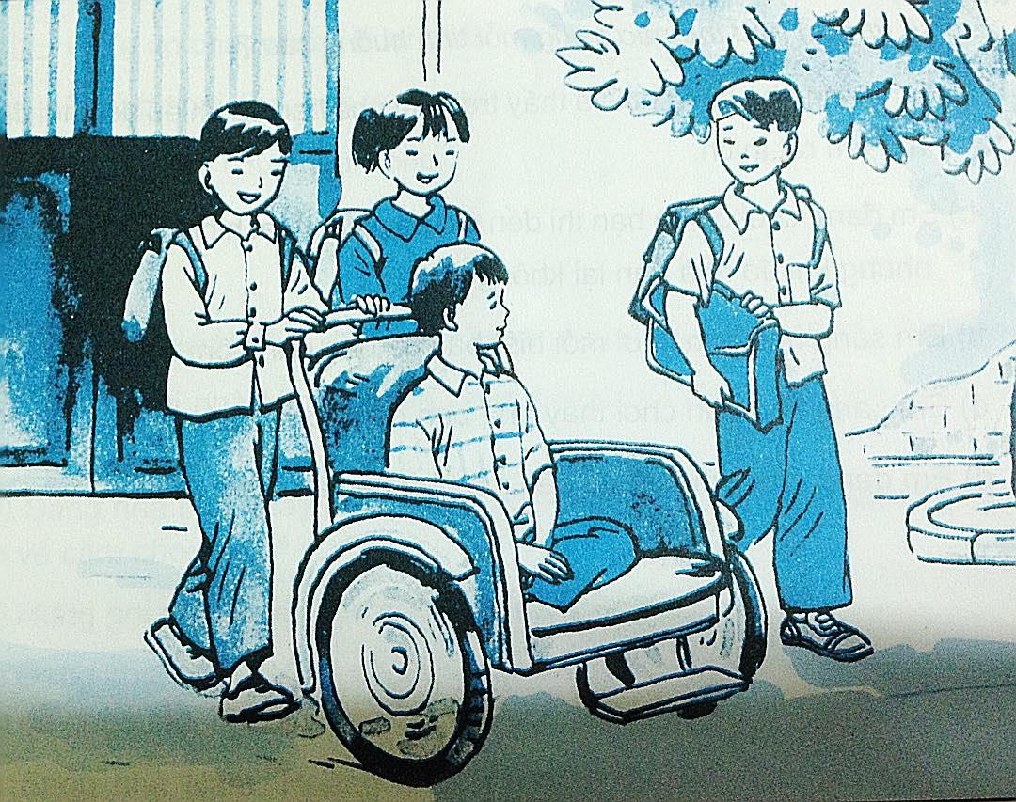
Bài 13: Giúp đỡ người khuyết tật (tiết 2)

Slide 3
I/ Xử lý tình huống
Một nhóm học sinh đi học về đầu làng thì gặp một người bị hỏng mắt. Các em chào: “Chúng cháu chào chú ạ!”. Người đó bảo: “Chú chào các cháu, Nhờ các cháu giúp đưa chú đến nhà ông Tuấn ở xóm này với “.
1
TÌNH HUỐNG

Slide 4
Chúng ta nên bỏ chút ít thời gian để dẫn đường người bị hỏng mắt đến tận nhà cần tìm.

Slide 5
Trên đường đi học về các bạn học sinh gặp chú đưa thư là một thương binh đang đứng trước ngõ nhà bác Minh, có lẽ chú đang tìm nhà ai đó thì phải. Thấy vậy, các em chào và hỏi: “Chúng cháu có giúp được gì cho chú không ạ!”. Chú thương binh nói: “Cảm ơn các cháu,chú muốn hỏi nhà bác Tư để mang thư vào cho bác ấy, các cháu có biết nhà bác Tư không?”
2
TÌNH HUỐNG

Slide 6
Cần phải giúp đỡ chú thương binh chuyển lá thư cho bác Tư vì chú đưa thư đi lại rất vất vả.

Slide 7
Kết luận chung:
Người khuyết tật chịu nhiều đau khổ, thiệt thòi, họ thường gặp nhiều khó khăn trong cuộc sống. Cần giúp đỡ người khuyết tật để họ bớt buồn tủi, vất vả, thêm tự hào về cuộc sống. Chúng ta cần làm những việc phù hợp với khả năng của mình để giúp đỡ họ.
Luôn cần phải chú ý thái độ lễ phép, thân thiện, ân cần

Slide 8
Em hãy đánh dấu X vào các ô vuông trước mỗi ý kiến sau đây em cho là đúng nhất:
X
Giúp đỡ người khuyết tật là mang đến niềm vui cho họ.
Chỉ cần giúp đỡ những học sinh là người khuyết tật.
X
Người khuyết tật có quyền được đối xử bình đẳng,
có quyền được hổ trợ, giúp đỡ.
X
Mua vé số ủng hộ nạn nhân chất độc màu da cam.
Giúp đỡ người khuyết tật là việc làm của người lớn tuổi.

Slide 9
II. Liên hệ thực tế
Em đã làm gì để giúp đỡ người khuyến tật?

Slide 10

HÁI HOA

Slide 11

1
2
3
4

Slide 12
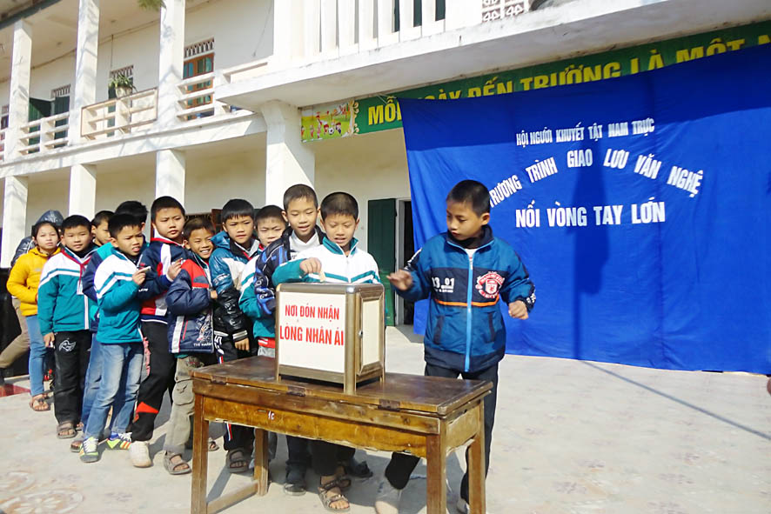
Nếu nhà trường tổ chức thu quỹ hỗ trợ cho các bạn khuyết tật, con sẽ làm gì?

Slide 13
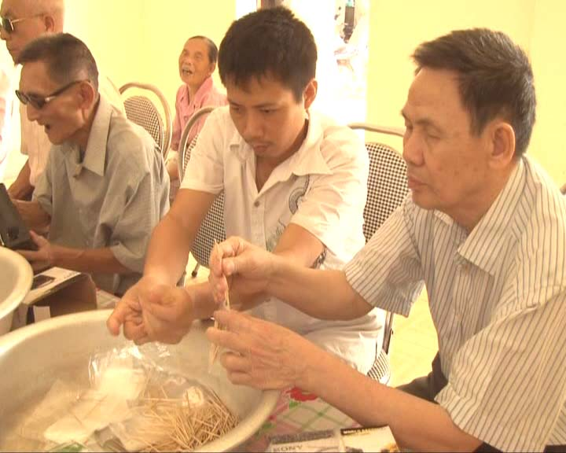
Các cô chú khiếm thị bán tăm tre bên lề đường. Con tình cờ thấy, vậy con sẽ làm gì lúc đó?

Slide 14
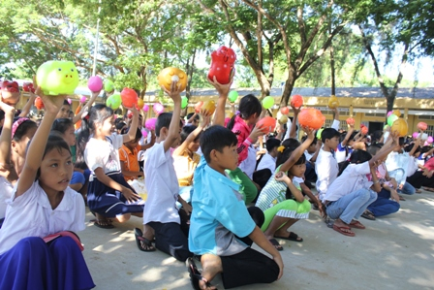
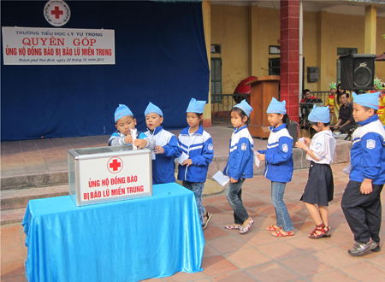
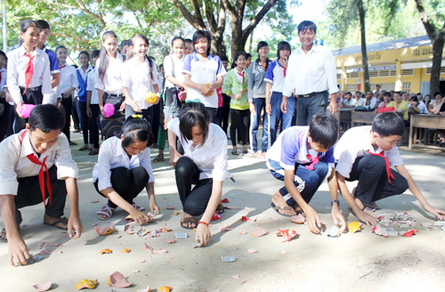
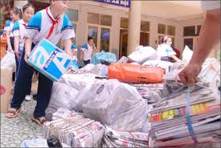
Hãy kể tên một số hoạt động tại trường, lớp để giúp đỡ các bạn nghèo, khuyết tật vượt khó?

Slide 15
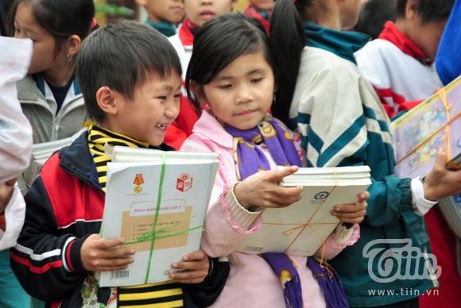
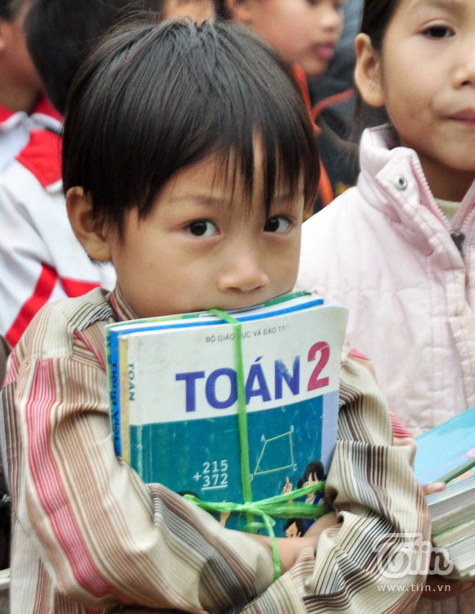
Những sách vở cũ không còn dùng đến, các con sẽ làm như thế nào?

